Slide 1

CSS Dasar
Presented by Imam Try Wibowo

Slide 2
Apa itu CSS?
CSS singkatan dari "Cascading Style Sheets." Sesuai dengan namanya, CSS memiliki definisi “bahasa style sheet” yang mengacu pada bahasa pemrograman yang digunakan dalam desain web. CSS adalah satu-satunya bahasa pemrograman yang paling banyak digunakan untuk membuat situs web. Saat mendesain situs web, CSS menggunakan attribute id pada HTML dan penanda yang dapat dikenali oleh pengguna secara sekilas.
Dalam bidang pemrograman dan teknologi yang berkembang pesat, CSS tidak lagi hanya digunakan bersamaan dengan HTML dan XHTML, namun masih mampu diterapkan pada pengembangan aplikasi Android.

Slide 3
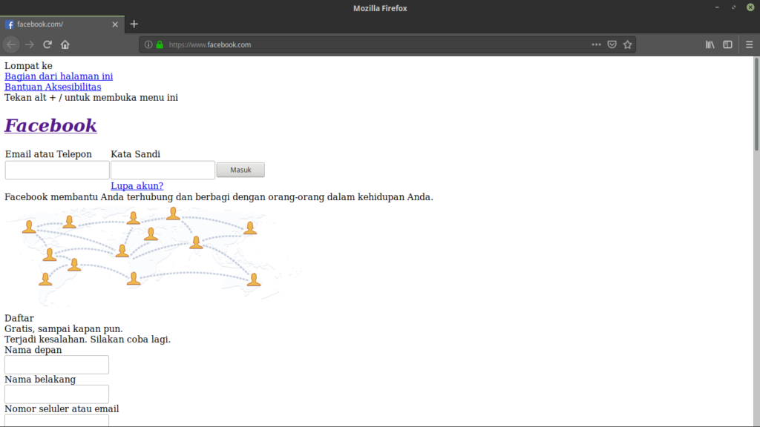
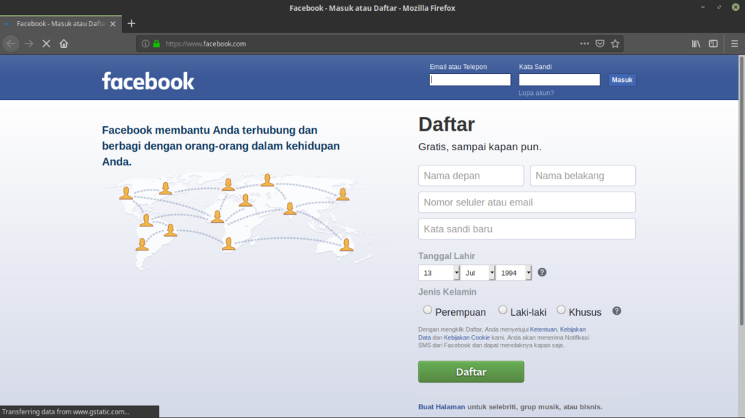
Mengapa perlu belajar CSS?
tanpa CSS
menggunakan CSS

Slide 4
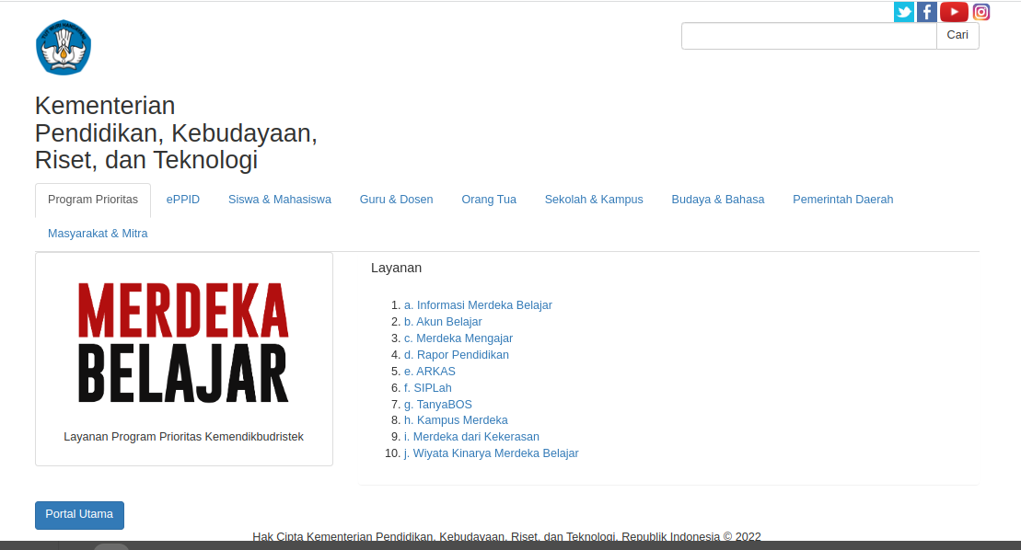
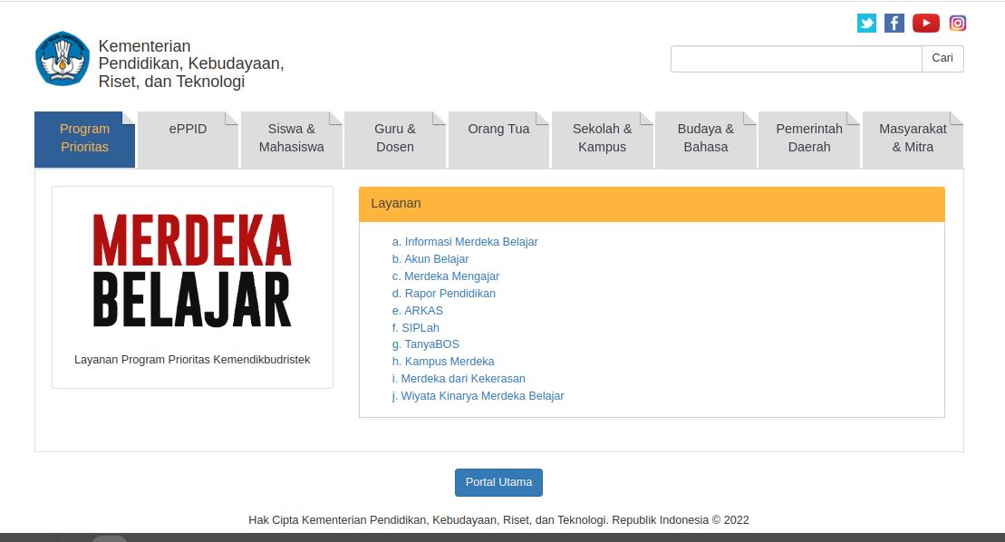
tanpa CSS
menggunakan CSS

Slide 5
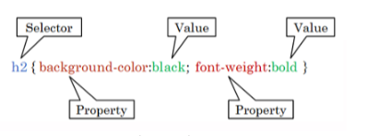
Bagian bagian pada CSS?
Selector
Property
Value

Slide 6

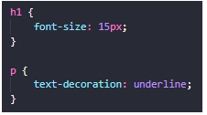
Selector
Selector disini adalah cara CSS untuk memilih bagian dari HTML yang akan dikenai CSS.
Selector all ( * ) , semua bagian HTML dikenai CSS
2. Select by element / tag HTML ( ex : h1, a, p )

Slide 7



3. select by attribute id
4. select by attribute class
sehingga di css akan seperti
sehingga di css akan seperti

Slide 8
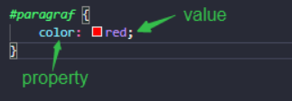

Property dan Value
Property ini merupakan bagian terpenting pada CSS. Contoh property pada CSS seperti color, font-size, text-align, background-color, dll.
Value adalah bagian wajib dituliskan agar property pada CSS dapat berfungsi.

Slide 9
Bagaimana Cara menempatkan CSS pada HTML ?
Ada 3 tipe ;
Inline Style
Internal Style
External Style

Slide 10



Inline Style
Tipe ini memungkinkan pembuatan / penempatan CSS pada attribute tag HTML. Attribute yang digunakan adalah style, contoh;
Jika tag p HTML, diberi CSS, dengan property color dan value nya adalah blue, seperti berikut ;

Slide 11
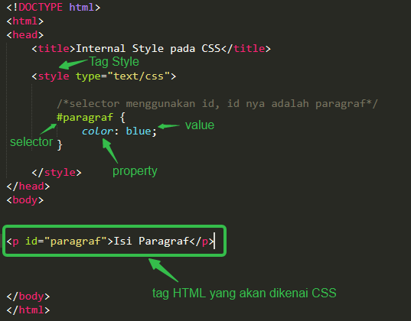
Internal Style
Pada tipe ini, CSS ditempatkan pada bagian head dan dibungkus menggunakan tag style. Contoh sebagai berikut :

Slide 12
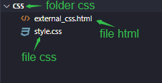
Eksternal Style
Jika penempatan CSS menggunakan tipe External, maka perlu membuat file CSS tersendiri, misal style.css

Slide 13
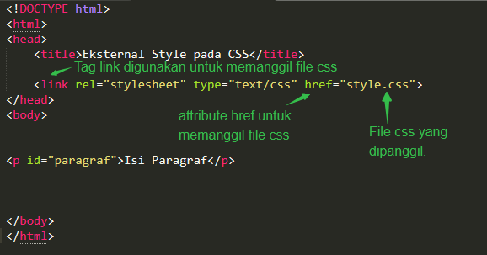
Isi file external_css.html

Slide 14
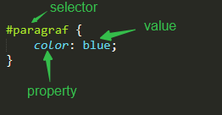
Isi file style.css

Slide 15
Ngoding Yuk!

Slide 16
Belajar bagian bagian CSS
Color CSS,
Background CSS,
Widths / Height CSS
Border CSS
Text CSS
Link CSS
Font CSS

Slide 17
Terimakasih..

